Slide 1

Název práce: Klasifikace slunečních skvrn pomocí umělé inteligence Jméno: Eduard Plic Škola: Masarykovo gymnázium, Plzeň Kraj: Plzeňský
Obor: 02 - Fyzika
Notes:
Dobrý den, jmenuji se Eduard Plic a studuji sedmým rokem na Masarykovu Gymnáziu v Plzni. Jako téma mé středoškolské odborné činnosti jsem si zvolil Klasifikaci slunečních skvrn pomocí umělé inteligence. Svou práci bych Vám rád nyní odprezentoval.

Slide 2



Souhrn práce
Cíle:
Propojení sluneční astronomie a strojového učení
Modelu schopný klasifikace slunečních skvrn
Proof of concept
Využití na hvězdárnách
Popularizace kresby Slunce
Výsledky:
Srozumitelné vysvětlení problematiky
Několik modelů určité úrovně
Zopakovatelný postup
Možnost navázání
Notes:
Ze všeho nejdříve bych ještě rád poděkoval institucím jako je Fakulta aplikovaných věd Západočeské univerzity v Plzni, Ondřejovská hvězdárna Astronomického ústavu Akademie věd ČR a Masarykovo gymnázium, Plzeň za jejich spolupráci.
Nyní pojďme k práci samotné, jejímu souhrnu.
Cílem mé středoškolské odborné činnosti bylo prozkoumat možné spojení dvou velmi zajímavých vědních oborů, a to sluneční astronomie a strojového učení.
Dalším mým záměrem bylo vytvořit model konvoluční neuronové sítě, který by byl schopný klasifikovat skupiny slunečních skvrn podle McIntshova systému. Tvorbou tohoto modelu jsem chtěl dokázat neboli vytvořit proof of concept toho, že lze využívat metody strojového učení také na hvězdárnách.
Další mojí motivací k výběru právě toho tématu byla popularizace sluneční kresby, což se vzhledem k tomu, že toto video právě sledujete, povedlo.
Dalším výsledkem je samotný text práce, který jednoduše a srozumitelně uvádí do problematiky ze stran obou ústředních témat. Tato pasáž je psána, tak aby kdokoliv, kdo mou práci přečte, nabyl potřebných informací nutných k tvorbě podobných modelů. Ve své práci jsem popsal celkem 8 různých modelů. Kromě jejich parametrů a výsledků jsem nabídl i další možnosti, jak tyto modely dále upravovat.
Nyní se pojďme detailněji podívat na postup trénování a výsledky některých modelů. Před tím ještě zmíním ty nejzákladnější informace nutné k pochopení modelů, například co jsou sluneční skvrny, co je kresba Slunce, McIntoshova klasifikace nebo neuronová síť.

Slide 3
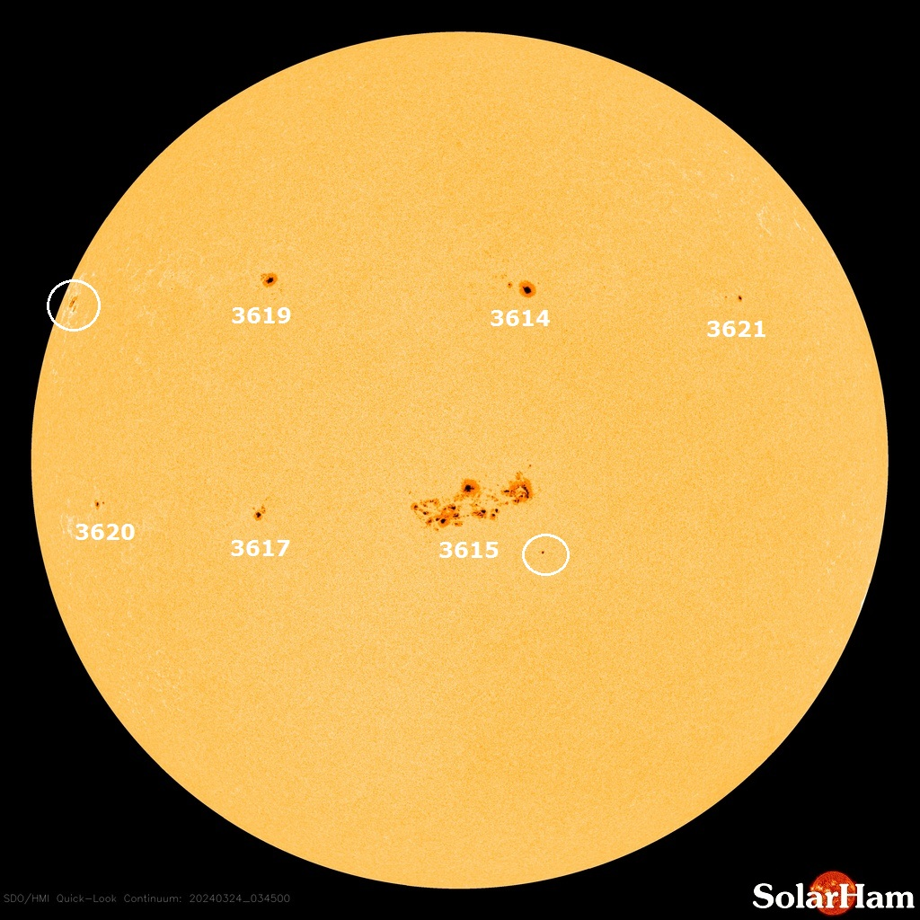
Sluneční skvrny
Tmavé útvary na Slunci
Zobrazují magnetické pole
Skupiny slunečních skvrn
Kresba slunečního disku
Notes:
Sluneční skvrny jsou tmavé útvary pozorovatelné na Slunci dalekohledy ale i pouhýma očima. Sluneční skvrny zobrazují určitou poruchu magnetického pole naší nejbližší hvězdy. Magnetické indukční čáry v těchto místech vystupují na povrch Slunce a tím dochází ke snížení teploty a ke ztmavnutí této aktivní oblasti. Několik desítek slunečních skvrn můžete vidět na obrázku vpravo, tyto skvrn pak můžeme rozřadit do 8 zjevných skupin, které se mezi sebou nijak neovlivňují. Zde jsem jako ukázku vybral fotografii z družice SDO, ale existují i jiné metody jak zachytit tyto útvary. Jednou z nich je například sluneční kresba. Pojďme se na ni podívat detailněji.

Slide 4
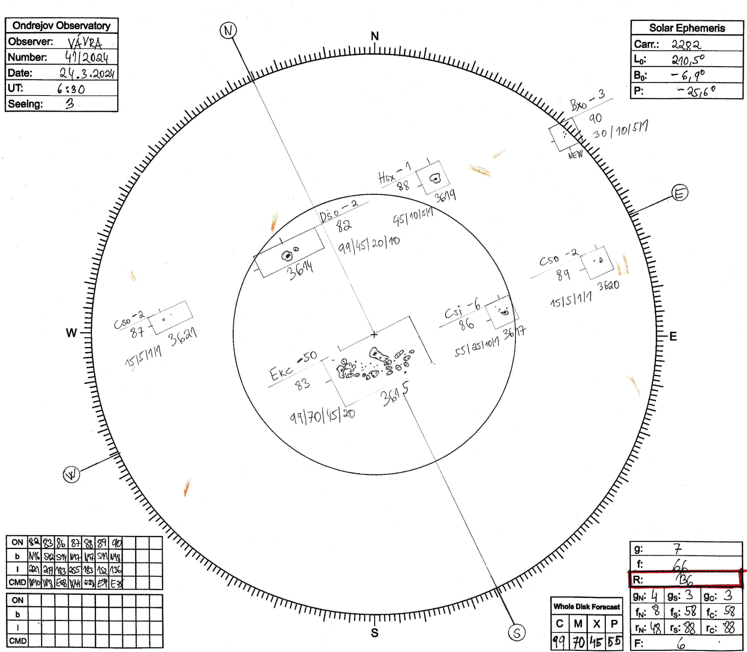
Kresba Slunce
Ondřejovská hvězdárna
Obsahuje skupiny skvrn, jejich klasifikace a další údaje
Notes:
I přestože tato metoda zachycení fotosféry Slunce má přibližně 300 letou tradici, v České republice se kresbě věnuje jen málo jedinců a hvězdáren. Jednou z nich je Ondřejovská hvězdárna, kterou jsem taktéž při psaní této práce navštívil, abych lépe pochopili celý proces kreslení a dostal odpovědi od prvotřídních odborníků v oboru. Protokol kresby můžete vidět zde na obrázku. Sluneční disk se při zákresu přes dalekohled promítá na tento formulář, tak aby mohly být zakresleny všechny útvary na Slunci. Poté jsou všechny skupiny skvrn ohraničeny obdélníkem a je jim přiřazena jejich klasifikace. Povšimněte si, že například největší skupina má označení Ekc. Kromě slunečního disku samotného můžeme v rozích formuláře vidět tabulky s některými důležitými informacemi, které jsem při tvorbě modelu použil.

Slide 5
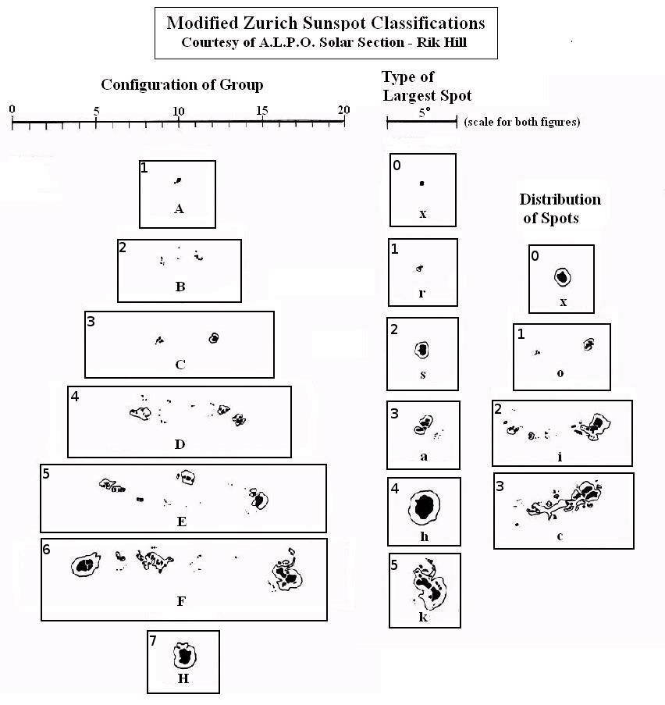
McIntoshova klasifikace
Slouží ke klasifikaci skupin
Tři nezávislá kritéria
Konfigurace
Typ největší skvrny
Uspořádání skvrn
Notes:
Jak jsem zmínil na předchozím slidu, skupiny slunečních skvrn můžeme klasifikovat. Existuje více možných klasifikací, ale já jsem si pro tuto práci vybral McIntoshovu, protože skupiny dostávají své třípísmenné označení na základě 3 na sobě nezávislých podklasifikací. První písmeno závisí na konfiguraci skupiny, druhé poté na penumbře největší skvrn a třetí na rozložení skvrn v prostoru. Jednotlivé příklady skvrn s jejich zařazením můžete vidět zda na obrázku. Tím, že jsem si vybral právě tuto klasifikaci, jsem mohl například vytvořit 3 nezávislé modely, které predikovaly vždy jednu podklasifikaci.

Slide 6
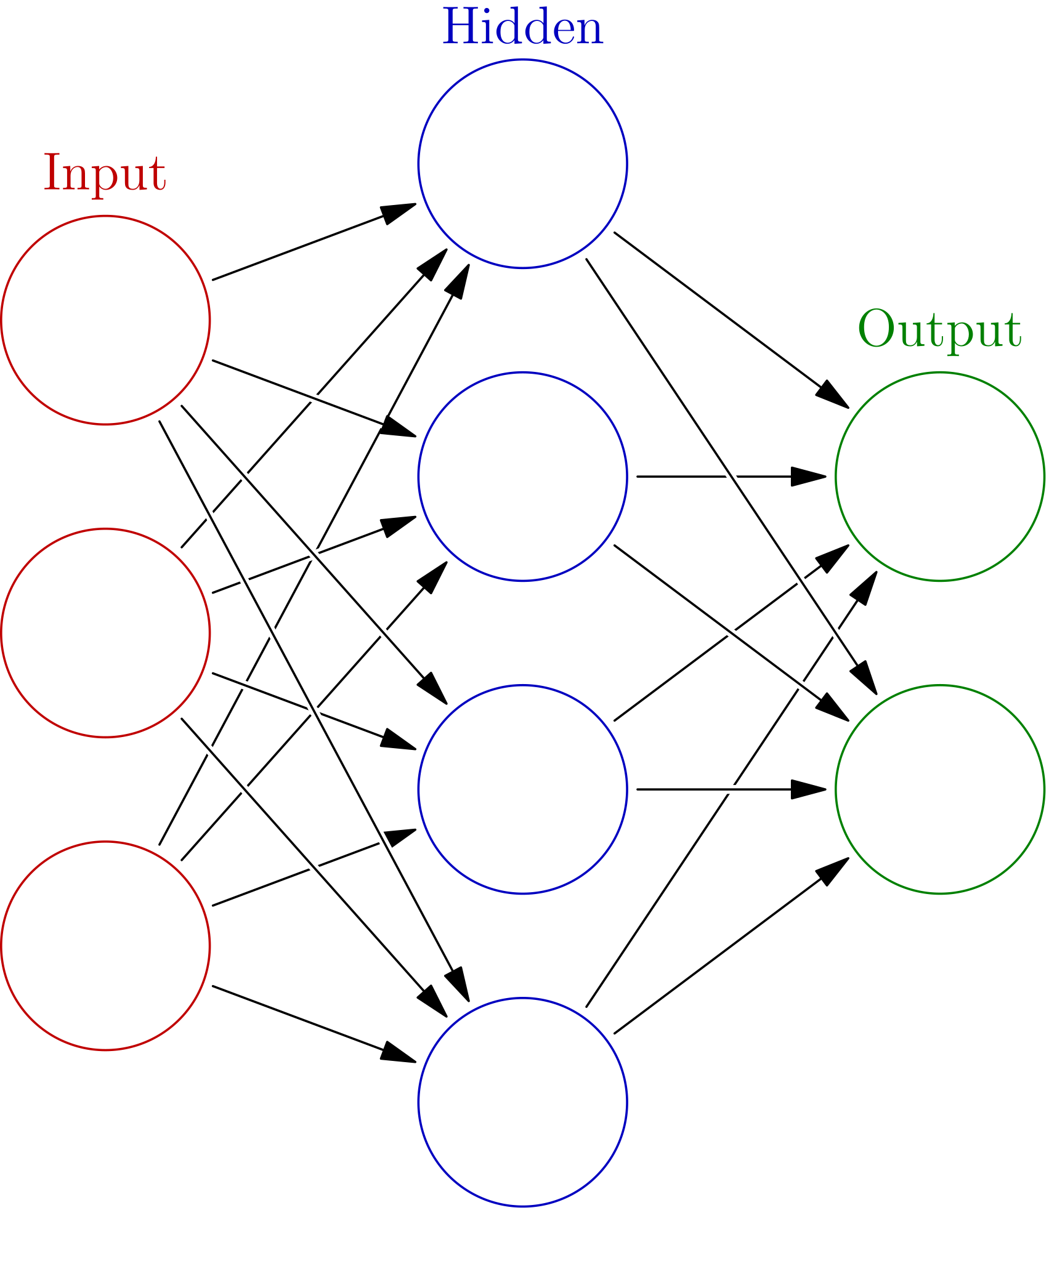
Umělá inteligence
Umělá inteligence
Jakýkoliv systém řešící komplexní úlohu
Strojové učení
Metody jak splnit určitý úkol
Neuronová síť
Algoritmus jak natrénovat model
Konvoluční neuronová síť
vhodná k práci s obrázky
Notes:
Jak z názvu vyplívá, ve své práci jsem využíval i umělou inteligenci, nebo spíše strojové učení. Umělá inteligence je souhrnný pojem, zaštiťující jakýkoliv stroj, který provádí komplexní operace. Její podmnožinou je strojové učení což je souhrné označení metod nebo algoritmů, které mají za cíl splnění určitého úkolu. Jedním z těchto algoritmů je neuronová síť, jejíž fungování nám zobrazuje obrázek vpravo. Síť se sestává z mnoha neuronů, zde koleček, které jsou napojeny na jiné neurony a dokáží se v závislosti na nich aktivovat. Tato neuronová síť má určité typy vrstev, první se nazývá vstupní a pouze přebírá vstupní data, poté následují skryté vrstvy, které vstupní data vyhodnocují a neuronová síť je zakončena výstupní vrstvou, která například může udávat pravděpodobnosti zařazení vstupu do 2 tříd. Typem neuronových sít´, který využívám já, je konvoluční neuronová síť. Tento algoritmus se osvědčil právě při práci s obrázky, neboť v sobě mají neurony zabudovanou informaci o polohách pixelů.

Slide 7
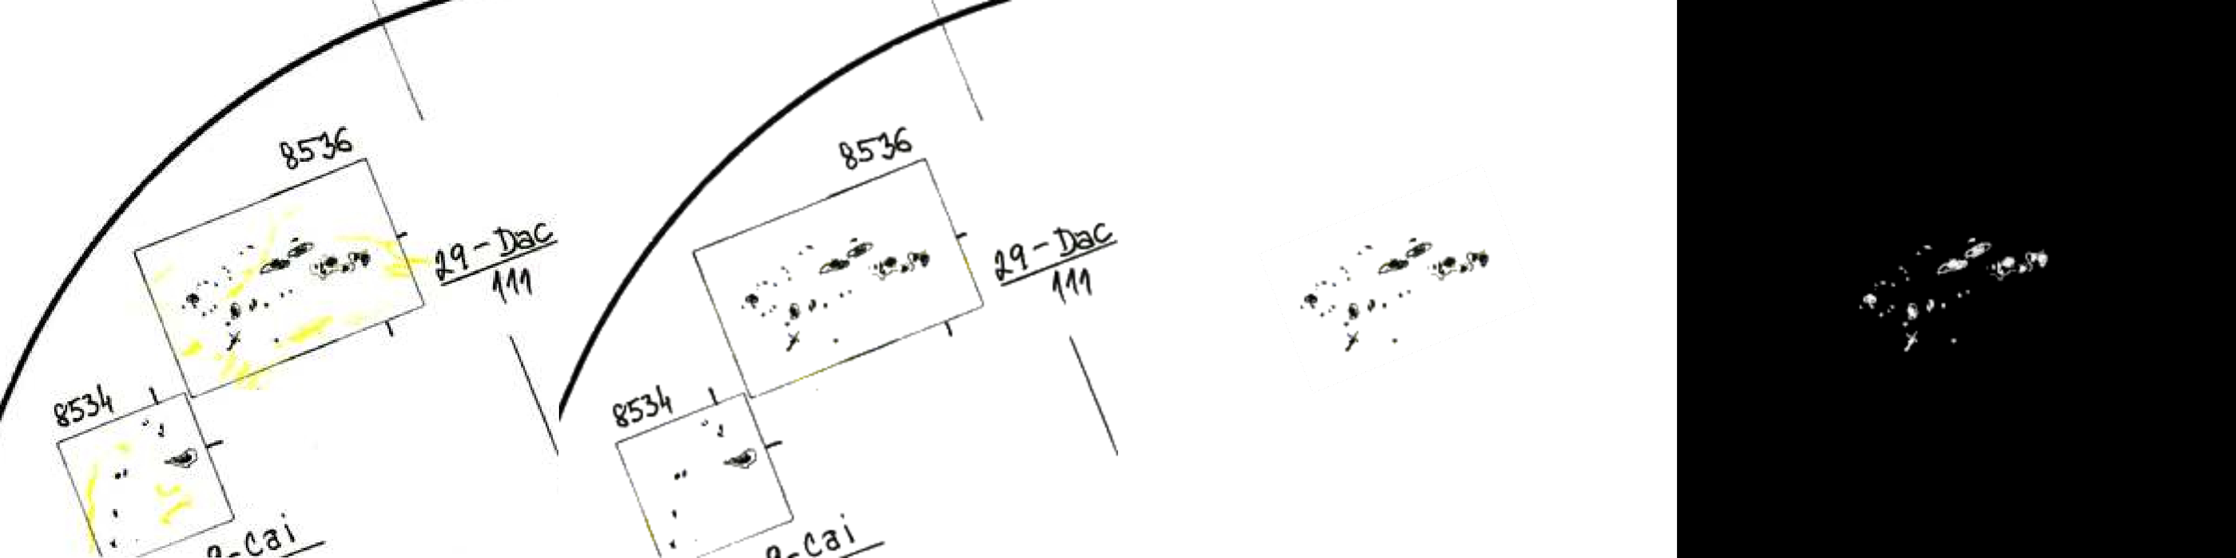
Trénování modelů
Programováno v jazyce Python
Vlastnosti modelu
Konvoluční neuronová síť
Učení s učitelem
Další parametry (struktura sítě, batch size…) u každého modelu jiné
Úprava vstupních dat
Notes:
Modely konvolučních neuronových sítí jsem trénoval v programovacím jazyce Python. Jako styl učení jsem si vybral učení s učitelem, což je metoda, kdy jsou ke vstupním datům přiřazena i správná výstupní data. U každého modelu jsem poté nastavoval další parametry, například počet a strukturu vrstev, batch size, a mnoho dalších a ty zaznamenal do práce.
K natrénovaní jakéhokoliv modelu jsou potřeba vždy vstupní data. V mém případě tvořili vstupní data jednotlivé skupiny skvrn, vyextrahované z protokolu kreseb. Tyto skupiny jsou vždy na kresbě ohraničeny a tedy jsem programově našel všechny obdélníky, odstranil žlutooranžové prvky, odebral okolí skupiny a celý obrázek invertoval pro lepší funkci modelu.

Slide 8
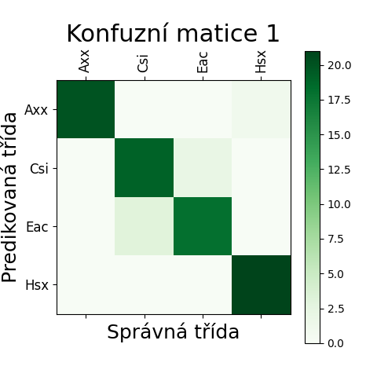
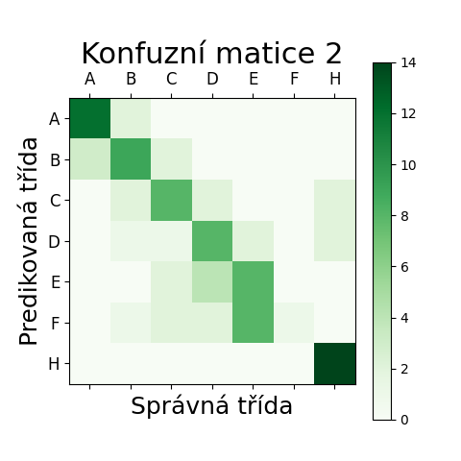
Výsledky vybraných modelů
Konfuzní matice modelu Axx-Csi-Eac-Hsx; přesnost 97,21 %
Konfuzní matice modelu A-B-C-D-E-F-H; přesnost 66,22 %
Notes:
Takto jsem vytvořil několik modelů, zde jsou uvedeny konfuzní matice dvou. První model predikoval zařazení skvrn do jedné ze čtyř McIntoshových tříd, Axx, Csi, Eac a Hsx. Druhý model určoval klasifikaci podle konfigurace skupiny. Konfuzní matice je způsob zobrazení přesnosti modelu. Kdyby byla všechna data na diagonále, tak by model predikoval vše správně. Tedy například z obrázků můžeme vyčíst, že největší problém měl 2. model s predikcí třídy F, kterou většinou označil jako třídu E. Možností, jak zlepšit predikci je mnoho.

Slide 9
Možnost budoucího vývoje a přínosu
Trénink na více datech (z jiných hvězdáren)
Implementování logiky do modelů
Model vývoje skupiny
Použití na hvězdárnách
Lepší obecné povědomí o kresbě a umělé inteligenci
Notes:
Tyto možnosti, jak predikci zlepšit a na práci navázat jsem taktéž v práci popsal. Například by bylo možné modely natrénovat na více datech, nebo implementovat logiku do predikce, neboť některé podtřídy se navzájem vylučují. Další možností by bylo natrénovat model, který by byl schopen predikovat vývoj skupiny v čase. Tyto všechny kroky by mohly přinést modely schopné naprosto přesné predikce, které by se mohly začít využívat na hvězdárnách. Doufám také, že práce zlepší obecné povědomí o sluneční kresbě a strojovém učení. Mě osobně psaní středoškolské odborné činnosti doplnilo informace z obou témat.

Slide 10
Zdroje
https://upload.wikimedia.org/wikipedia/commons/thumb/6/6c/Westb%C3%B6hmische_Universit%C3%A4t_Pilsen_Logo.svg/1200px-Westb%C3%B6hmische_Universit%C3%A4t_Pilsen_Logo.svg.png
https://www.czechspaceportal.cz/wp-content/uploads/2020/09/asu-logo-v1-cz-rgb-positive-color-300x122.png
https://www.mgplzen.cz/images/loga/logo_horizontalni.svg
https://solarham.net/pictures/2024/mar24_2024_disk.jpg
https://www.asu.cas.cz/~sunwatch/new/www/public/files/archive_patrol/sunspot_drawings/2024/240324dr.jpg
https://www.asu.cas.cz/~sunwatch/public/files/other/clanky/zonnevlekclassificatie-1.jpg
https://upload.wikimedia.org/wikipedia/commons/thumb/4/46/Colored_neural_network.svg/1703px-Colored_neural_network.svg.png

Slide 11
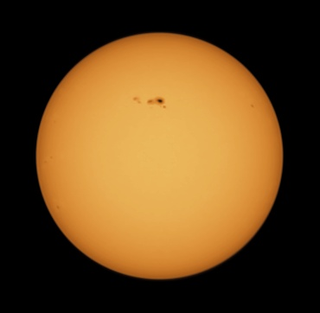
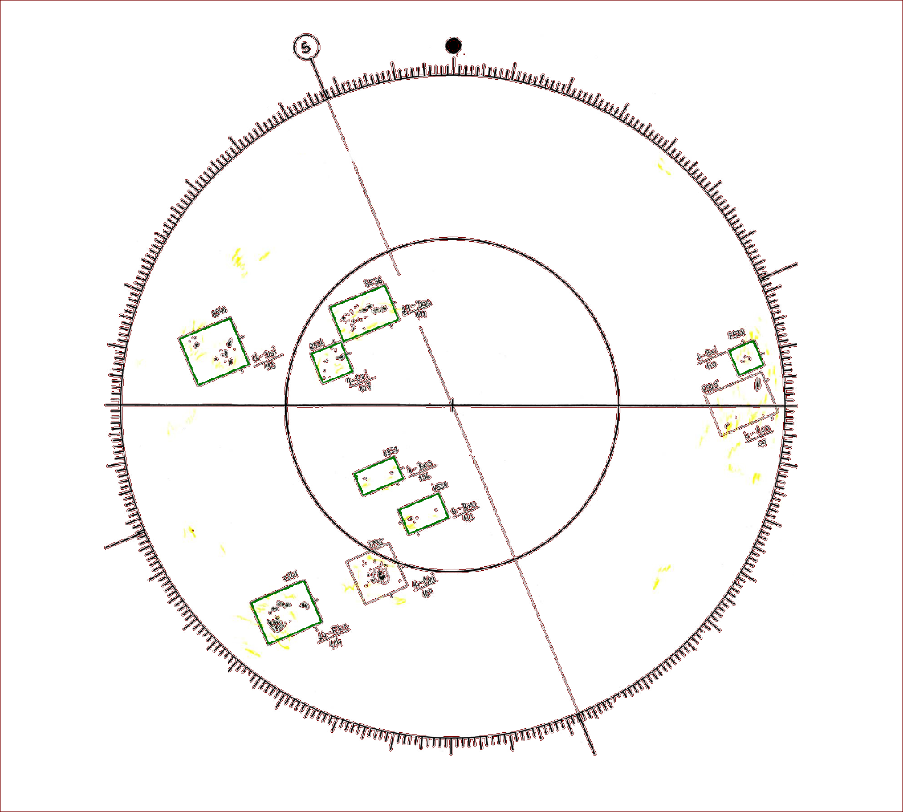
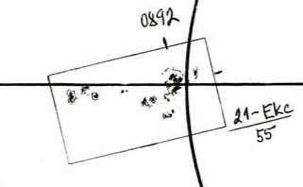
Děkuji za pozornost
Notes:
A nyní mi nezbývá nic jiného, než poděkovat za vaši pozornost.

